Slide 1

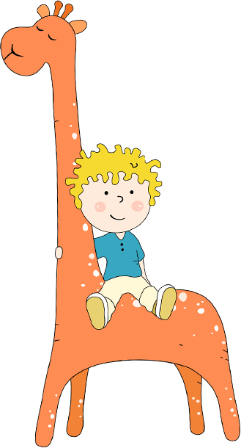
Chào mừng các em đến với tiết học môn Tiếng Việt

Slide 2

Tiếng việt
Đọc mở rộng
Tìm đọc bài thơ và câu chuyện về cảnh đẹp trên các miền đất nước

Slide 3
Yêu cầu cần đạt
1. Tìm đọc được bài thơ, câu chuyện viết về cảnh đẹp trên các miền đất nước.
2. Rèn kĩ năng giao tiếp, làm việc nhóm, ...

Slide 4
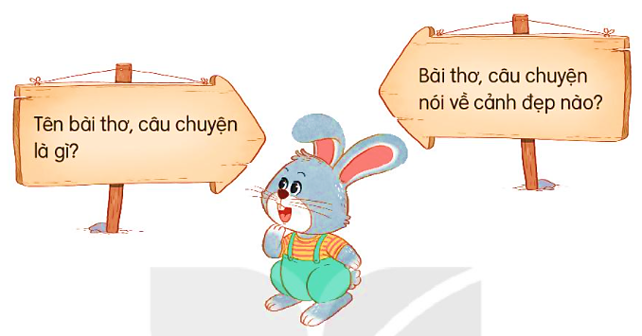
  1. Tìm đọc bài thơ, câu chuyện viết về cảnh đẹp trên các miền đất nước.
Gợi ý:
- Bài thơ mà em biết:
Rủ nhau xem cảnh Kiếm Hồ
Xem cầu Thê Húc, xem chùa Ngọc Sơn
Đài Nghiên, tháp Bút chưa mòn
Hỏi ai gây dựng lên non nước này.
(Trần Tuấn Khải)
- Bài thơ nói về cảnh đẹp ở Hồ Gươm nơi có cầu Thê Húc, có chùa Ngọc Sơn, có đài Nghiên tháp Bút.

Slide 5

  2. Đọc cho bạn nghe đoạn thơ hoặc đoạn truyện em thích.

Slide 6



Củng cố và dặn dò

Slide 7




CHÀO TẠM BIỆT CÁC EM!

